Slide 1

Mose - David

Slide 2

Einleitung
Altes Testament
Neues Testament
Das Zeitalter der Zeitalter
Die Fülle der Zeiten
Vorbilder
Vergangenes
Zeitalter
Vergangenes Zeitalter
Gegenwärtiges
Zeitalter
Zukünftiges
Zeitalter
Dispensationalismus = Einteilung der biblischen Geschichte
in Zeitalter/Haushaltungen

Slide 3
Einleitung
„jetzt aber ist er einmal in der Vollendung der Zeitalter offenbar geworden, um durch sein Opfer die Sünde aufzuheben.“ Hebr 9,26b
„als aber die Fülle der Zeit kam, sandte Gott seinen Sohn,“ Gal 4,4a

Slide 4
Einleitung
Die Fülle der Zeit
Altes Testament
Neues Testament
Vorbilder
Das Zeitalter der Zeitalter
Die Fülle der Zeiten
Zeit
Vergangenes
Zeitalter
Vergangenes Zeitalter
Gegenwärtiges
Zeitalter
Zukünftiges
Zeitalter
Dispensationalismus = Einteilung der biblischen Geschichte
in Zeitalter/Haushaltungen

Slide 5
„Die Grundlage der Errettung in jedem Zeitalter ist der Tod Christi;
die Voraussetzung zur Errettung in jedem Zeitalter ist Glaube;
das Objekt des Glaubens in jedem Zeitalter ist Gott;
der Inhalt des Glaubens ändert sich in den verschiedenen Zeitaltern.“
C. Ryrie, Dispensationalismus S. 165

Slide 6
Einleitung
Warum überhaupt? Wegen Irrlehren:
Enterbung der Juden
Vermischung Mosaisches Gesetz mit Gesetz Christi
  Beschneidung
  Einhalten des Sabbats
  Sonntag als Ruhetag
  Religiöse Feste

Slide 7
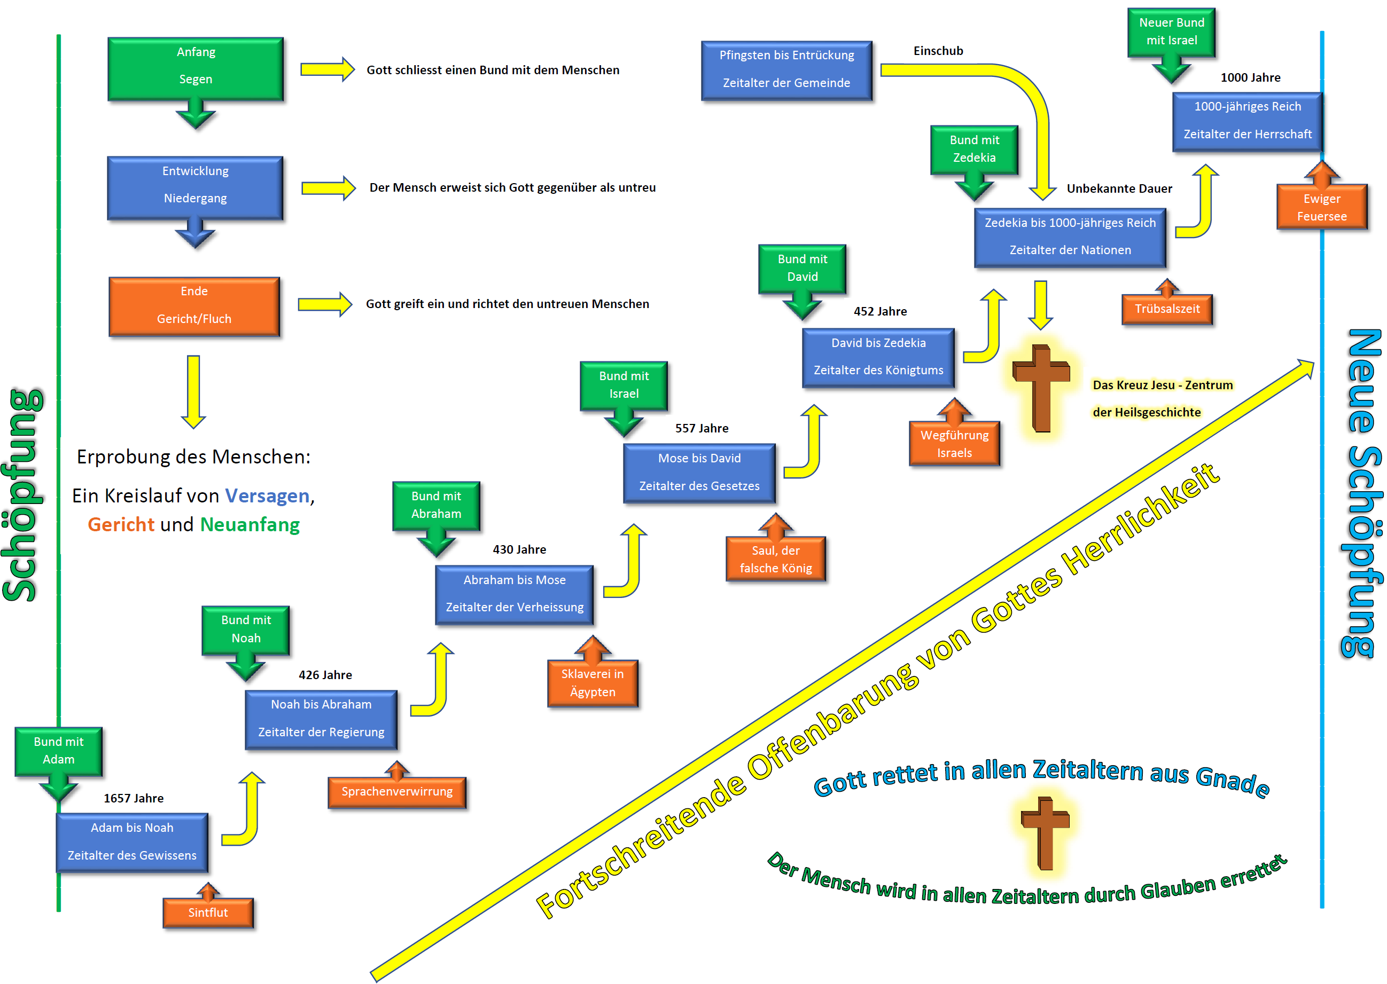

Slide 8
Mose – David
„Da gebot der Pharao seinem ganzen Volk: Jeden Sohn, der geboren wird, sollt ihr in den Nil werfen,“ 2Mo 1,22
Gott beruft Mose
Gott richtet Ägypten mit 10 Plagen
Gott erlöst Israel und gibt ihnen ein Gesetz

Slide 9
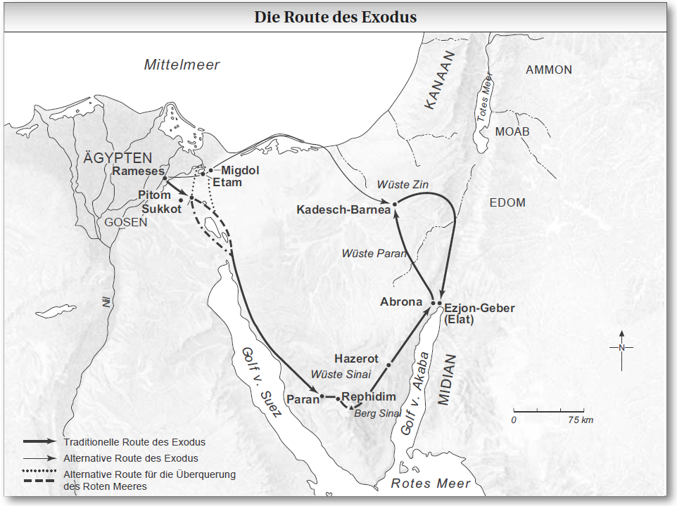
MacArthur Studienbibel S. 143

Slide 10
Mose – David
„Da gebot der Pharao seinem ganzen Volk und sprach: Werft alle Söhne, die ihnen geboren werden, in den Nil;“ 2Mo 1,22
Gott beruft Mose
Gott richtet Ägypten mit 10 Plagen
Gott erlöst Israel und gibt ihnen ein Gesetz
„Ich erinnere mich – dir zugute – an die Treue deiner Jugendzeit, an die Liebe deiner Brautzeit, wie du hinter mir hergingst in der Wüste,“ Jer 2,2b
Zeitalter des Gesetzes 557 Jahre

Slide 11
Bund (Segen)
Bundespartner
„3 Mose aber stieg hinauf zu Gott. Und der HERR rief ihm vom Berg aus zu: So sollst du zum Haus Jakob sagen und den Söhnen Israel mitteilen:4 Ihr habt gesehen, was ich den Ägyptern angetan und wie ich euch auf Adlerflügeln getragen und euch zu mir gebracht habe.5 Und nun, wenn ihr willig auf meine Stimme hören und meinen Bund halten werdet, dann sollt ihr aus allen Völkern mein Eigentum sein; denn mir gehört die ganze Erde.“ 2Mo 19,3-5
Adam
Noah
Abraham
Mose
Menschheit
Israel
Israel

Slide 12
Bund (Segen)
Bundespartner
„3 Mose aber stieg hinauf zu Gott. Und der HERR rief ihm vom Berg aus zu: So sollst du zum Haus Jakob sagen und den Söhnen Israel mitteilen:4 Ihr habt gesehen, was ich den Ägyptern angetan und wie ich euch auf Adlerflügeln getragen und euch zu mir gebracht habe.5 Und nun, wenn ihr willig auf meine Stimme hören und meinen Bund halten werdet, dann sollt ihr aus allen Völkern mein Eigentum sein; denn mir gehört die ganze Erde.“ 2Mo 19,3-5
Adam
Noah
Abraham
Mose
Bedingungen
Bedingungslos
Bedingungslos
Bedingungen

Slide 13
Bund (Segen)
Bundespartner
„6 Und ihr sollt mir ein Königreich von Priestern und eine heilige Nation sein. Das sind die Worte, die du zu den Söhnen Israel reden sollst.7 Darauf ging Mose hin, rief die Ältesten des Volkes zusammen und legte ihnen all diese Worte vor, die ihm der HERR geboten hatte.8 Da antwortete das ganze Volk gemeinsam und sagte: Alles, was der HERR geredet hat, wollen wir tun! Und Mose brachte dem HERRN die Worte des Volkes zurück.“ 2Mo 19,6-8
Adam
Noah
Abraham
Mose
Einseitig
Einseitig
Einseitig
Zweiseitig

Slide 14
Bund (Segen)
Bundesbestimmungen
„Und er nahm das Buch des Bundes und las es vor den Ohren des Volkes. Und sie sagten: Alles, was der HERR geredet hat, wollen wir tun und gehorchen. Darauf nahm Mose das Blut, besprengte damit das Volk und sagte: Siehe, das Blut des Bundes, den der HERR auf all diese Worte mit euch geschlossen hat!“ 2Mo 24,7-8
10 Gebote
+
603 Gebote
Buch des
Bundes
613 Gebote

Slide 15
Bund (Segen)
Bundesbestimmungen
248 positive Gebote (erlaubt oder vorgeschrieben)
365 negative Gebote (verboten)
Segnungen und Gerichte
5Mo 28
Gehorsam
Ungehorsam
14 Verse Segnungen
54 Verse Gerichte

Slide 16
Bund (Segen)
Bundesbestimmungen
248 positive Gebote (erlaubt oder vorgeschrieben)
365 negative Gebote (verboten)
Segnungen und Gerichte
Blutopfer
„Denn die Seele des Fleisches ist im Blut, und ich selbst habe es euch auf den Altar gegeben, Sühnung für eure Seelen zu erwirken. Denn das Blut ist es, das Sühnung tut durch die Seele in ihm.“ 3Mo 17,11
„denn unmöglich kann Blut von Stieren und Böcken Sünden wegnehmen.“ Hebr 10,4

Slide 17

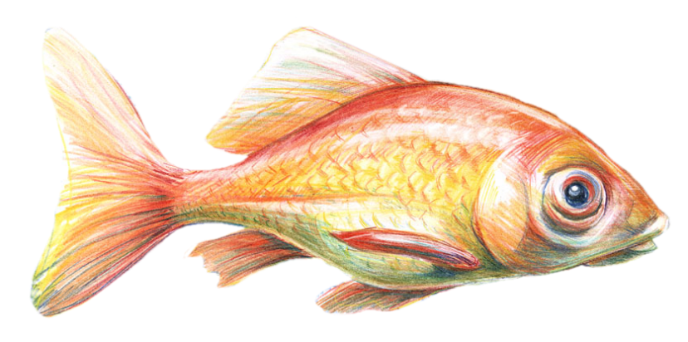

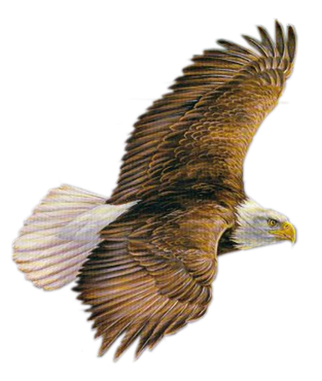
Bund (Segen)
Bundesbestimmungen
248 positive Gebote (erlaubt oder vorgeschrieben)
365 negative Gebote (verboten)
Segnungen und Gerichte
Blutopfer
Speisevorschriften
Säugetiere
Fische
Vögel
Wiederkäuer

Slide 18
Bund (Segen)
Bundesbestimmungen
248 positive Gebote (erlaubt oder vorgeschrieben)
365 negative Gebote (verboten)
Segnungen und Gerichte
Blutopfer
Todesstrafe
Mord
Götzendienst
Ehebruch
Gott oder Eltern verfluchen
Brechen des Sabbats
Zauberei

Slide 19
Bund (Segen)
Bundesbestimmungen
Beschneidung
Abraham
Mose
Juden
Alle unter Gesetz
„Ich bezeuge aber noch einmal jedem Menschen, der sich beschneiden lässt, dass er das ganze Gesetz zu tun schuldig ist.“ Gal 5,3

Slide 20
Bund (Segen)
Bundesbestimmungen
Beschneidung
Sabbat (Zeichen des Bundes)
„Er sagte nun zu ihnen: Dies ist es, was der HERR geredet hat: Morgen ist eine Sabbatfeier, ein heiliger Sabbat für den HERRN.“ 2Mo 16,23a

Slide 21
Bund (Segen)
Bundesbestimmungen
Beschneidung
Sabbat (Zeichen des Bundes)
Stiftshütte
„Und sie sollen mir ein Heiligtum machen, damit ich in ihrer Mitte wohne.“ 2Mo 25,8
„Da bedeckte die Wolke das Zelt der Begegnung, und die Herrlichkeit des HERRN erfüllte die Wohnung.“
2Mo 40,34

Slide 22
Bund (Segen)
„So gab der HERR Israel das ganze Land, das er ihren Vätern zu geben geschworen hatte. Und sie nahmen es in Besitz und wohnten darin. Und der HERR verschaffte ihnen Ruhe ringsumher, ganz wie er es ihren Vätern geschworen hatte. Und keiner von allen ihren Feinden hielt vor ihnen stand; alle ihre Feinde gab der HERR in ihre Hand. Es fiel kein Wort dahin von all den guten Worten, die der HERR zum Haus Israel geredet hatte. Alles traf ein.“ Jos 21,43-45

Slide 23
Entwicklung (Niedergang)
Goldenes Kalb
Rebellion in der Wüste
Kadesch-Barnea Sünde
7x Abfall von Gott in der Richterzeit
„Jeder tat, was recht war in seinen Augen.“ Ri 17,6

Slide 24
Entwicklung (Niedergang)
Goldenes Kalb
Rebellion in der Wüste
Kadesch-Barnea Sünde
7x Abfall von Gott in der Richterzeit
Das Volk verwirft Gott als König
„Der HERR aber sprach zu Samuel: Höre auf die Stimme des Volkes in allem, was sie dir sagen! Denn nicht dich haben sie verworfen, sondern mich haben sie verworfen, dass ich nicht König über sie sein soll.“ 1Sam 8,7

Slide 25
Ende (Gericht)
Ein König nach den Gedanken des Volkes
„Ich gab dir einen König in meinem Zorn und nahm ihn weg in meinem Grimm.“ Hos 13,11
„Und sie legten seine Waffen in das Haus der Astarot, und seine Leiche nagelten sie an die Mauer von Bet-Schean.“ 1Sam 31,10

Slide 26
Gültigkeitsdauer des Bundes
„Denn das Ende des Gesetzes ist Christus, jedem Glaubenden zur Gerechtigkeit.“ Röm 10,4
„Was soll nun das Gesetz? Es wurde der Übertretungen wegen hinzugefügt – bis der Nachkomme käme, dem die Verheißung galt –, angeordnet durch Engel in der Hand eines Mittlers.“ Gal 3,19
„Denn wer das ganze Gesetz hält, aber in einem strauchelt, ist aller Gebote schuldig geworden.“ Jak 2,10

Slide 27
Voraussetzung zur Errettung
AT/NT: Mindestens 9 Absichten, die durch das Mosaische Gesetz erfüllt werden sollten (siehe Notizen zu Galater Teil 1)
„Dass aber durch Gesetz niemand vor Gott gerechtfertigt wird, ist offenbar; denn »der Gerechte wird aus Glauben leben«.“ Gal 3,11
„So ist also das Gesetz heilig und das Gebot heilig und gerecht und gut.“ Röm 7,12

Slide 28
„Denn alle, die aus Gesetzeswerken sind, die sind unter dem Fluch; denn es steht geschrieben: »Verflucht ist jeder, der nicht bleibt in allem, was im Buch des Gesetzes geschrieben ist, um es zu tun!«“ Gal 3,10
„als aber die Fülle der Zeit kam, sandte Gott seinen Sohn, geboren von einer Frau, geboren unter dem Gesetz, damit er die loskaufte, die unter dem Gesetz waren, damit wir die Sohnschaft empfingen.“ Gal 4,4-5
„Christus hat uns losgekauft von dem Fluch des Gesetzes, indem er ein Fluch für uns geworden ist – denn es steht geschrieben: »Verflucht ist jeder, der am Holz hängt!« –,“ Gal 3,13
„Die Grundlage der Errettung in jedem Zeitalter ist der Tod Christi;“ C. Ryrie

Slide 29
Mose - David

